Slide 1

JavaScript
Características de

Slide 2
Concepto
JavaScript es un lenguaje de programación interpretado, de tipado dinámico, y soporta la programación orientado a objetos. Y es Versátil ya que se usa para el desarrollo del backend y fronted. Y es de un lenguaje de alto nivel.
Un lenguaje interpretado es aquel que no necesita ser compilado previamente a código máquina antes de ejecutarse.
Es Tipado Dinámico porque las variables pueden cambiar de tipo en tiempo de ejecución; y el tipo no necesita declararse explícitamente al crear una variable.
Tiene soporte para la POO es decir permite crear clase y objeto.
Esta integrado en todos los navegadores actuales.

Slide 3
Concepto
En JavaScript tipado dinámico es que una variable puede cambiar de tipo de dato en tiempo de ejecución del programa
let a = 5; // a es un número
let b = "Hola"; // b es un string
a = " cinco"; // a es ahora un es un string

Slide 4
Declaraciones
En JS podemos declarar variables usando:
let permite reasignar el valor (recomendado).
const no permite reasignar (para valores constantes).
var antigua forma (deprecada).

Slide 5
Declaraciones
let x = 5; // variable que puede cambiar de valor
const pi = 3.14; // constante (no puede cambiar su valor)
x = 10; // será valido
pi = 5; //no será valido

Slide 6
Declaraciones
Veamos entonces los valores según los tipos que toma:
let nombre = "Juan";
let saludo = 'Hola'; //string también se pueden usar comillas simples
let edad = 30; // number número entero
let altura = 1.75; // number número decimal
let esMayor = true; // boolean buleanos o lógicos
let tienePermiso = false;

Slide 7
Declaraciones
Algunos valores especiales
let apellido; // no se asigno ningún valor
console.log(apellido); // undefined
let direccion = null;
Nota: mas adelante veremos diferencias entre undefined y null

Slide 8
Declaraciones
ARREGLO, LISTA
let frutas = ["manzana", "banana", "pera"];
Objeto (llave valor)
let persona = {
nombre: "Ana",
edad: 25
};

Slide 9
Tipos de Datos
Tipos de Datos Primitivos
String: Cadenas de caracteres utilizadas para texto
let nombre = "Carlos"; // string
Number: Representa tanto números enteros como de punto flotant. let edad = 28; let peso = 68.5;
Boolean: Representa un valor lógico, ya sea true(verdadero o false(falso) let esCliente = true; // boolean
Null: Representa la ausencia intencional de cualquier valor de objeto. let producto = null; // null
Undefined: Valor asignado automáticamente a variables que han sido declaradas pero aún no tienen un valor definido. let ciudad; //undefined

Slide 10
Tipos de Datos
Tipos de Datos Primitivos
Estos nos son muy usados con frecuencia (al menos no al epmezar)
BigInt: Se utiliza para almacenar números enteros que son demasiado grandes para ser representados por el tipo Number
Symbol: Un identificador único e inmutable, introducido en ES6 para evitar colisiones de nombres en propiedades de objetos

Slide 11
Tipos de Datos
Tipos de Datos NO Primitivos (Objetos)
Object: Es la estructura fundamental. Se usa para almacenar datos con claves valor y funciones complejas. let objt = { llave : ‘valor’}
Arrays (Arreglos): Un tipo especial de objeto diseñado para almacenar listas ordenadas de valores. let lista = [ “Fruta”, 2, true];
Functions (Funciones): En JavaScript, las funciones también son objetos de primera clase.
let miFuncion = () =>{console.log(‘hola’)};

Slide 12
¿Cómo saber el tipo de una variable?
let numero = 42;
console.log(typeof numero); // "number"
let texto = "Hola";
console.log(typeof texto); // "string"
let activo = true;
console.log(typeof activo); // "boolean"

Slide 13
Diferencia entre Undefined y null
undefined es un valor por defecto que JavaScript asigna automáticamente a una variable cuando no se le ha asignado ningún valor.
let x;
console.log(x); // undefined
null es un valor intencional que se usa para indicar que una variable debería tener un valor, pero ahora no lo tiene.
let usuario = null; // intencionalmente sin valor (aún)

Slide 14
Estructura condicional if
Es muy similar a muchos lenguajes
if (condición) {
// Código que se ejecuta si la condición es verdadera
}
if (condición) {
// Si se cumple
} else {
// Si NO se cumple
}

Slide 15
Estructura condicional if
if (condición1) {
// Si condición1 es verdadera
} else if (condición2) {
// Si condición2 es verdadera
} else {
// Si ninguna se cumple
}

Slide 16
Declarar una función tradicional
DECLARAR LA FUNCION
function saludar() {
console.log("¡Hola mundo!");
}
LLAMAR A LA FUNCION
saludar();

Slide 17
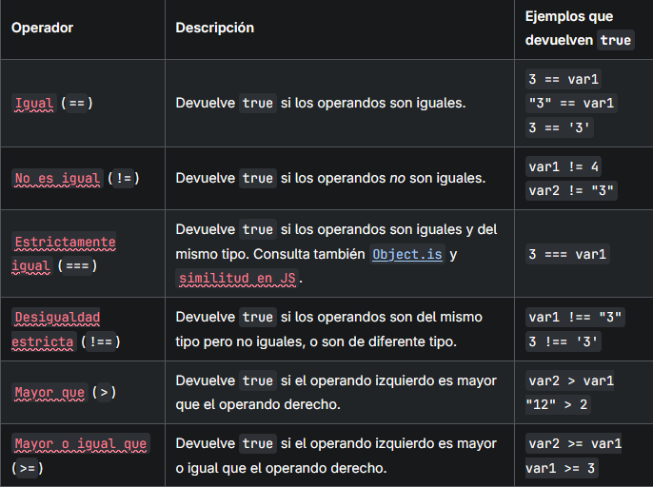
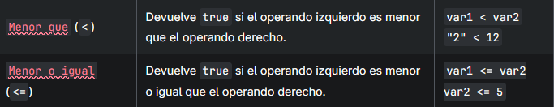
Tabla de operadores lógicos
Referencia de Página MDN
https://developer.mozilla.org/es/docs/Web/JavaScript/Guide/Expressions_and_operators

Slide 18
Retorno de undefined
Undefined es el valor de retorno por defecto del lenguaje cuando no se especifica otra cosa en una función.
Ya lo van a ir viendo a medida desarrollemos pero básicamente en js toda función retorna undefined a menos que explícitamente le digamos a la función que retorne un valor.
Como dijimos No se mareen esto lo van a ir viendo a medida caminamos con el lenguaje.

Slide 19



Para qué vamos a usar JS ?
Nada menos que para manipular el DOM y dar lógica a nuestro Fronted trabajando en conjunto con:
Pero también se usa para desarrollar el Backend trabajando con alguna BD y fundamentalmente con

Slide 20





JavaScript esta en todos los navegadores
Para aprender a usar el lenguaje no hace falta instalar nada si ya venimos usando HTML y CSS
Ya que JS viene instalado en todos los navegadores modernos y
Implementan el estándar ECMAScript este es el estándar que define cómo debe funcionar el lenguaje JavaScript. actual (ES2026)
Firefox
Mozilla
Chrome
Google
Edge
Microsoft
Safari
apple
Opera
Opera Limited

Slide 21
Motor de JavaScript
Todos los navegadores tiene un motor de JavaScript es el componente encargado de ejecutar JavaScript.
Navegador | Motor JavaScript
Firefox | SpiderMonkey
Chrome | V8
Edge | V8
Safari | JavaScriptCore

Slide 22

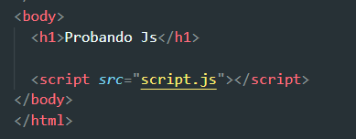

Hola mundo en JS
La manera recomendada de ejecutar código en js es crear un documento con la extensión .js por ejemplo script.js y enlazarlo al index.html
Árbol
de
Archivos
Index.html
script.js

Slide 23
Nota final
Tenemos mas temas importantes que aprender pero los vamos a ir viendo durante las practicas en clases, como por ejemplo:
Funciones de flecha: función resumida en su sintaxis.
Callbacks: Es pasar una función como argumento a otra.
Promises: Un objeto que representa un valor que estará disponible ahora, en el futuro o nunca. Usando .then() para éxito .catch() para errores
Async await: Manejo y declaración de código asíncrono
Try cath: Bloques de manejo de intentos y errores, usado cuando tenemos el riesgo que nuestro código lance un error, y lo podemos manejar
Fetch: Para hacer peticiones que devuelven una respuesta de algún servidor

Slide 24
Luego de Conocer bien el lenguaje

Slide 25
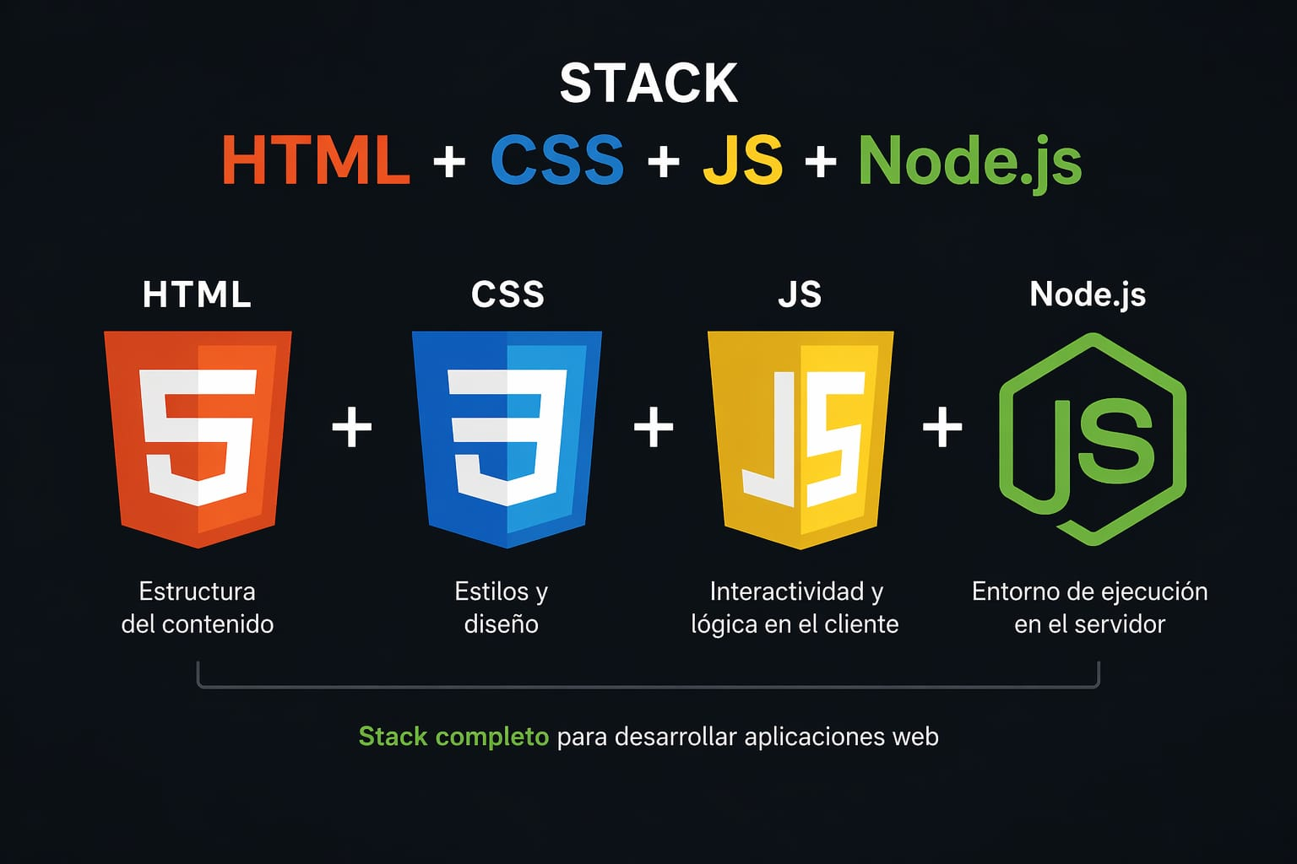
Para el Backend

Slide 26
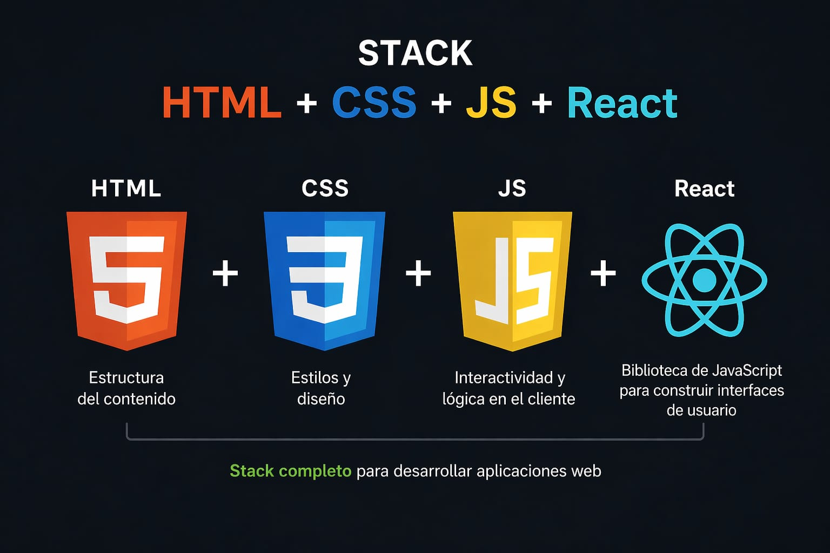
Para el Fronted

Slide 27
Referencias y concepto estándar de Javascript en MDN
https://developer.mozilla.org/es/docs/Web/JavaScript

